Slide 1
ΗΜΕΡΙΔΑ Ο ΤΟΜΕΑΣ ΤΗΣ ΙΑΤΡΙΚΗΣ ΦΥΣΙΚΗΣ ΣΤΗΝ ΚΥΠΡΟ
Ο Φυσικός Ιατρικής ως Εμπειρογνώμονας Ιατροφυσικός στον Ιδιωτικό Τομέα
Γιώργος Χριστοδουλίδης M.Sc., C.Phys

Slide 2
Δομή Παρουσίασης
Ορισμός
Νόμος περί Ακτινοπροστασίας
Γενικά περί ελέγχων Ακτινολογικών Συστημάτων
Οδοντιατρικά Ακτινογραφικά
Ακτινογραφικά
Ακτινοσκοπικά
Μαστογράφοι
Υπολογιστικοί Τομογράφοι
Ομοιώματα και όργανα ελέγχων
Άλλες αρμοδιότητες του Εμπειρογνώμονα

Slide 3
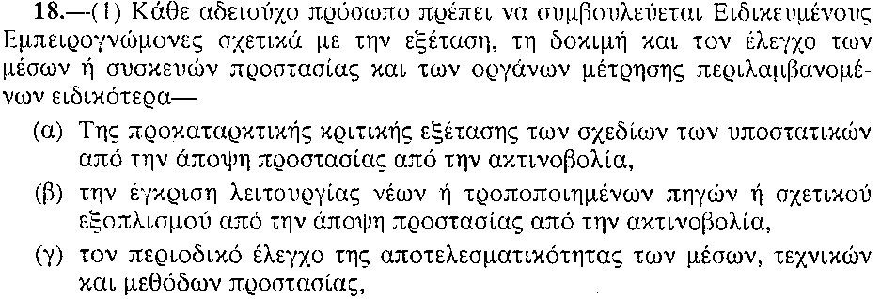
Ιατροφυσικός Εμπειρογνώμονας
Από τον περί Προστασίας από Ιονίζουσες Ακτινοβολίες Νόμο του 2002:

Slide 4
Ιατροφυσικός Εμπειρογνώμονας
Για αναγνώριση Ιατροφυσικού Εμπειρογνώμονα πρέπει να πληρούνται τα ακόλουθα:
Πτυχίο Φυσικής, Θετικών Επιστημών ή Μηχανικής.
Μεταπτυχιακή θεωρητική εκπαίδευση στην Ιατρική Φυσική, Ακτινοφυσική.
Τετράμηνη πρακτική άσκηση ή εμπειρία στην ακτινοθεραπεία / ακτινοδιαγνωστική / πυρηνική ιατρική σε αναγνωρισμένο από την Υπηρεσία Ελέγχου και Επιθεώρησης για Ακτινοβολίες Νοσοκομείο .
Τρία χρόνια εργασιακή πείρα. (Στη κρίση της Αρμόδιας Αρχής μετά από συνέντευξη).

Slide 5
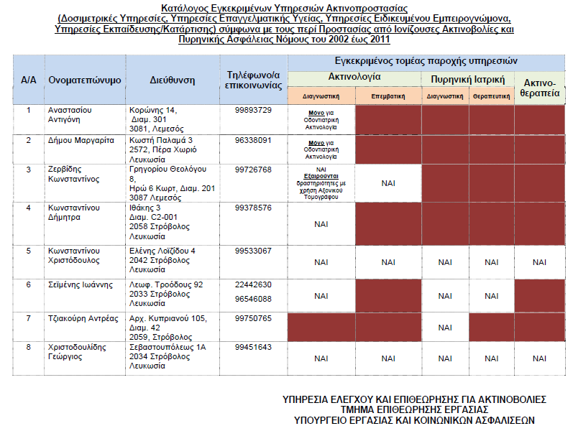

Slide 6
Αρμοδιότητες Ιατροφυσικού Εμπειρογνώμονα
Υπολογισμός και έλεγχος θωρακίσεων.
Εκτίμησης Κινδύνου.
Συγγραφή Έκθεση ασφαλείας.
Ανάρτηση Τοπικών Κανονισμών (local rules) και σήμανσης στους χώρους των ακτινοβολητών και των ραδιενεργών πηγών.
Ποιοτικοί έλεγχοι συστημάτων εκπομπής ιονίζουσας ακτινοβολίας (έλεγχοι αποδοχής και περιοδικοί έλεγχοι)
Συγγραφή αναφορών με τα αποτελέσματα και γραφικές παραστάσεις των ποιοτικών ελέγχων.
Εκπαίδευση εργαζομένων με ιονίζουσα ακτινοβολία
Υπολογισμός δόσεων των εξεταζομένων

Slide 7
Υπολογισμός και έλεγχος θωρακίσεων
Για τη μελέτη και τον υπολογισμό του πάχους της θωράκισης στην κατασκευή ενός ακτινολογικού κέντρου, ενός οδοντιατρικού κέντρου ή μιας κτηνιατρικής κλινικής πρέπει να τηρούνται τα όρια τιμών στιγμιαίων ρυθμών δόσεων.
Παράγοντες που λαμβάνονται υπόψιν είναι:
το μέγιστο δυναμικό (kVp)
οι γειτονικοί χώροι (occupancy factor)
Τα υλικά της κατασκευής, είναι από μπετόν, τούβλο, γυψοσανίδα

Slide 8
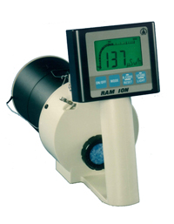
Υπολογισμός και έλεγχος θωρακίσεων
Ο έλεγχος της επάρκειας της θωράκισης πραγματοποιείται στο τέλος της κατασκευής και της εγκατάστασης των συστημάτων παραγωγής ιονίζουσας ακτινοβολίας (ακτινοβολητών) με τη χρήση κατάλληλου φορητού οργάνου μέτρησης του ρυθμού της στιγμιαίας έκθεσης / δόσης (Survey Meter) .
Φορητός ανιχνευτής ακτινοβολίας χώρου (Survey meter)
RAM ION

Slide 9
Ποιοτικός έλεγχος Ακτινολογικών Συστημάτων
Για την ασφαλή λειτουργία των ακτινολογικών εργαστηρίων, οδοντιατρικών κέντρων, κτηνιατρικών κλινικών και για τη βελτιστοποίηση της ακτινοπροστασίας γίνονται έλεγχοι αποδοχής καθώς και περιοδικοί έλεγχοι ποιότητας στα συστήματα παραγωγής ιονίζουσας ακτινοβολίας.
Η Ελληνική Επιτροπή Ατομικής Ενέργειας (ΕΕΑΕ) έχει δημοσιεύσει στα ελληνικά λεπτομερή πρωτόκολλα ελέγχων ακτινολογικών εργαστηρίων. (www.eeae.gr)

Slide 10
Ποιοτικός έλεγχος Ακτινολογικών Συστημάτων
Οι έλεγχοι ποιότητας εκτός από την προκαθορισμένη συχνότητα γίνονται επίσης και στις περιπτώσεις:
αντικατάστασης του συστήματος (έλεγχος αποδοχής)
αντικατάστασης της λυχνίας του συστήματος
αντικατάστασης ενός σημαντικού μέρους του συστήματος
τροποποίηση ή αλλαγή του χώρου εγκατάστασης του συστήματος
Τα αποτελέσματα των ποιοτικών ελέγχων καταχωρούνται στα ημερολόγια (log-books) των ακτινολογικών συστημάτων.

Slide 11
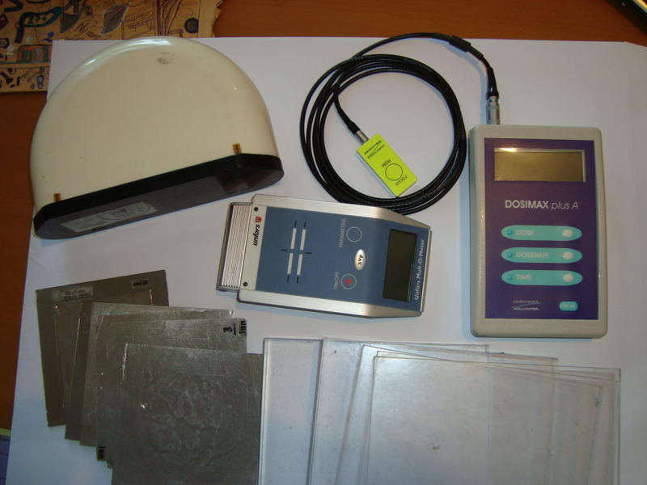
Όργανα μετρήσεων και ομοιώματα

Slide 12
Ποιοτικός Έλεγχος Ακτινολογικών Συστημάτων
Ο ποιοτικός έλεγχος του όλων των Ακτινολογικών Συστημάτων περιλαμβάνει:
Έλεγχος τήρησης αρχείων και ημερολογίων.
Έλεγχος Σήμανσης.
Έλεγχος όλου του εξοπλισμού
ακτινοπροστασίας.
Οπτικός έλεγχος συστήματος.
Έλεγχος κινήσεων του συστήματος.
Έλεγχος θωρακίσεων.
Έλεγχος όλων των ακτινολογικών παραμέτρων
- Μέτρηση ακρίβειας και επαναληψιμότητας kVp
- Μέτρηση ακρίβειας και επαναληψιμότητας χρονομέτρου

Slide 13
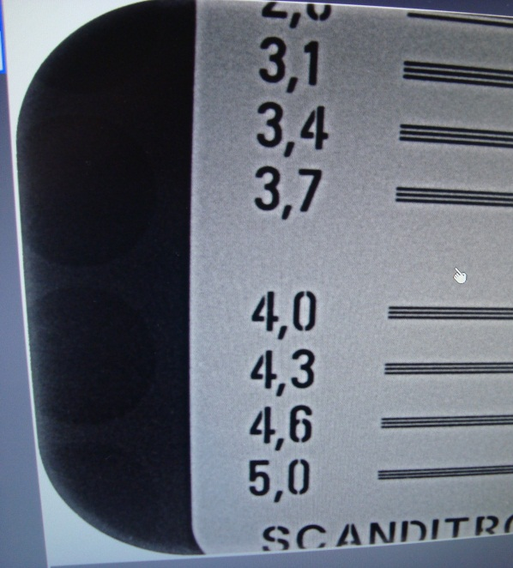
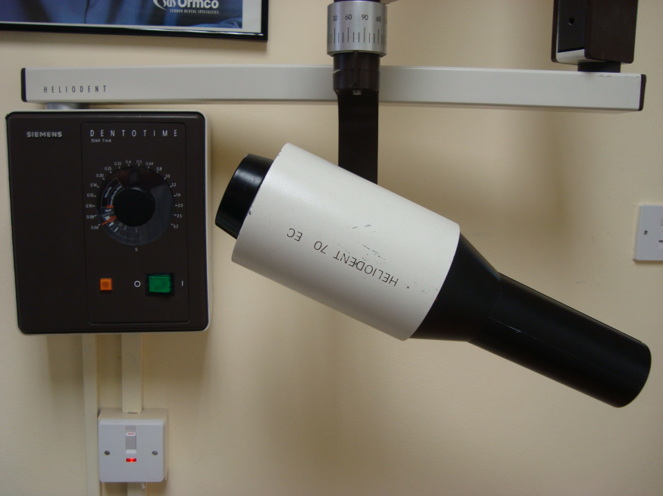
Ποιοτικός Έλεγχος Ακτινολογικών και Οδοντιατρικών συστημάτων
Μέτρηση Πάχους Hμιεξασθένησης (Half Value Layer - HVL) για συγκεκριμένη τάση.
Μετρήσεις των Eπιφανειακών Δόσεων Εισόδου (Entrance Surface Doses- ESD) στην έξοδο του κυλίνδρου.
Ποιοτικός έλεγχος των ακτινογραφιών:
- χωρική διακριτική ικανότητα υψηλής αντίθεσης.
- διακριτική ικανότητα χαμηλής αντίθεσης.
Siemens Heliodent 70

Slide 14
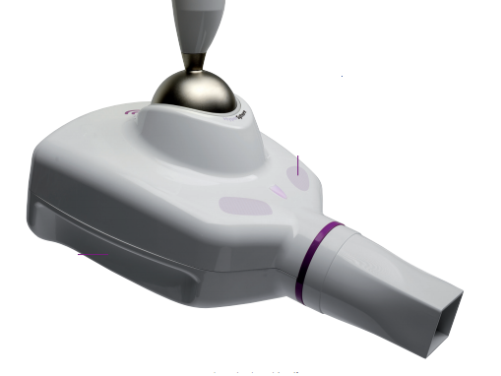
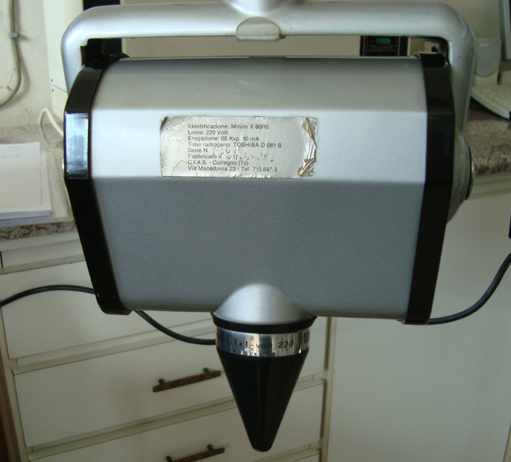
Ποιοτικός Έλεγχος Οδοντιατρικού Ακτινογραφικού Συστήματος
MyRay
RXDC HyperSphere
C.I.A.S
Minim X
Castellini
x range 50

Slide 15
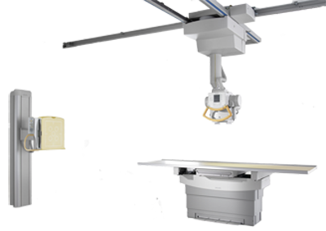
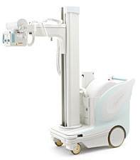
Ποιοτικός Έλεγχος Ακτινογραφικού Συστήματος
Κινητό Ακτινογραφικό Σύστημα
Shimadzu MobileArt Evolution
Ακτινογραφικό Σύστημα
Philips BuckyDiagnost

Slide 16
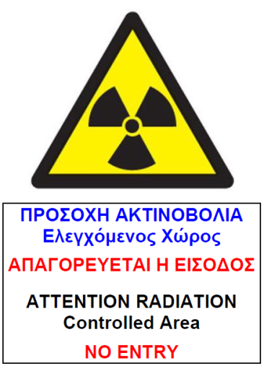
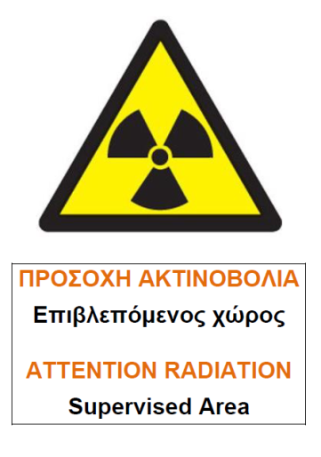
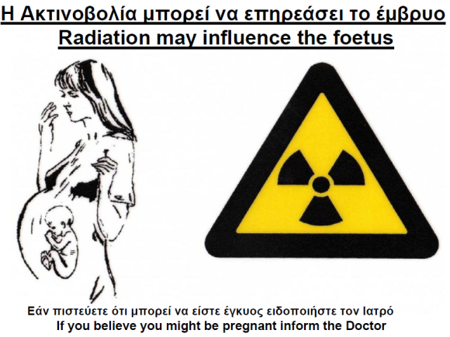
Ποιοτικός Έλεγχος Ακτινογραφικού Συστήματος
Ο ποιοτικός έλεγχος του Ακτινογραφικού συστήματος περιλαμβάνει:
Έλεγχος τήρησης αρχείων και ημερολογίων.
Έλεγχος Σήμανσης.
Έλεγχος όλου του εξοπλισμού ακτινοπροστασίας.
Οπτικός έλεγχος συστήματος.
Έλεγχος κινήσεων του συστήματος.
Έλεγχος θωρακίσεων.

Slide 17
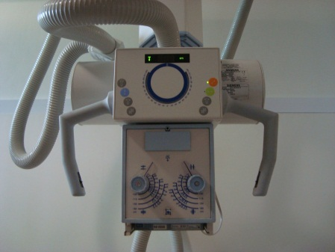
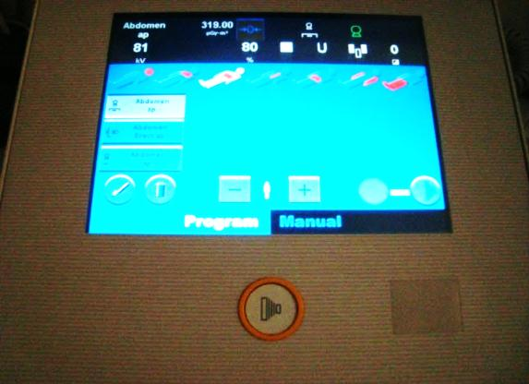
Ποιοτικός Έλεγχος Ακτινογραφικού Συστήματος
Ευθυγράμμιση και σύμπτωση φωτεινού πεδίου και πεδίου ακτινοβολίας (Field of Light to Radiation Congruence).
Έλεγχος όλων των ακτινολογικών παραμέτρων
- Μέτρηση ακρίβειας και επαναληψιμότητας kVp
- Μέτρηση ακρίβειας και επαναληψιμότητας χρονομέτρου

Slide 18
Ποιοτικός Έλεγχος Ακτινογραφικού Συστήματος
Μέτρηση Πάχους Hμιεξασθένησης για συγκεκριμένη τάση (80 kVp).
Μετρήσεις των Επιφανειακών Δόσεων Εισόδου σε απόσταση FDD = 85 cm (FDD = focus-to-detector distance) και με τη χρήση ομοιώματος (PEP - patient equivalent phantom) πάχους 15 εκατοστών.
Έλεγχος του συστήματος Αυτόματου Ελέγχου Έκθεσης (Automatic Exposure Control - AEC) στην εξεταστική τράπεζα και στον ορθοστάτη.
Ποιοτικός έλεγχος των διαγνωστικών παραμέτρων:
- χωρική διακριτική ικανότητα υψηλής αντίθεσης
- διακριτική ικανότητα χαμηλής αντίθεσης

Slide 19
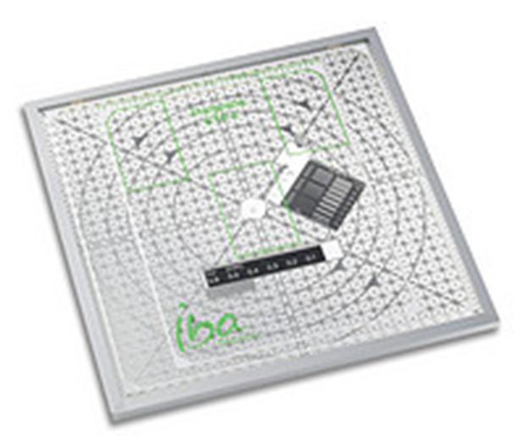
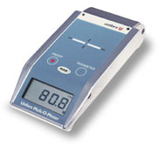
Ποιοτικός Έλεγχος Ακτινογραφικού Συστήματος
Ομοίωμα διακριτικής ικανότητας υψηλής και χαμηλής αντίθεσης και ελέγχου σύμπτωσης πεδίου ακτινοβόλησης και φωτεινού πεδίου
kVp meter & timer

Slide 20
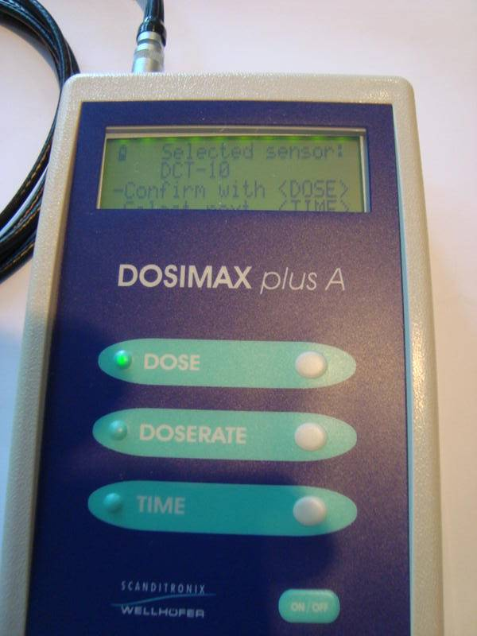
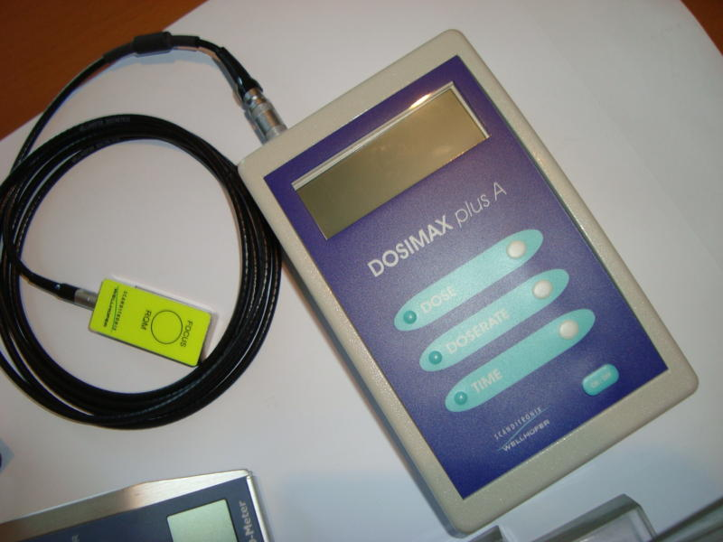
Ποιοτικός Έλεγχος Ακτινογραφικού Συστήματος
Όργανο μέτρησης χρόνου/δόσης/ρυθμού δόσης

Slide 21
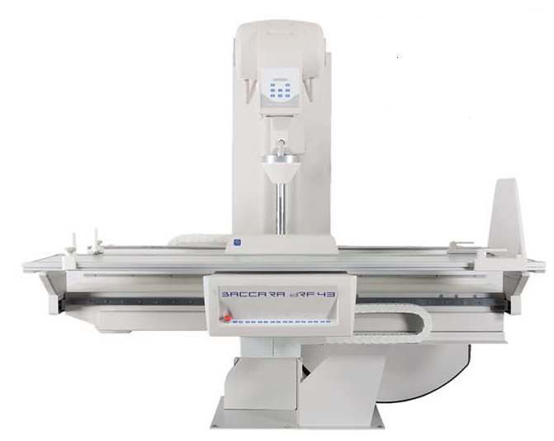
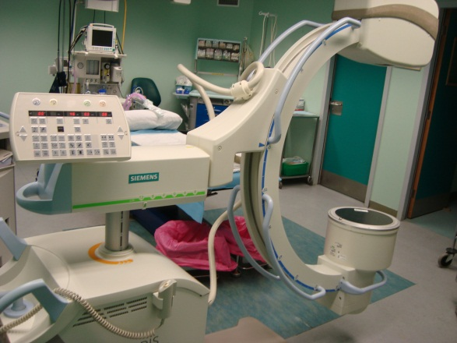
Ποιοτικός Έλεγχος Ακτινογραφικού-Ακτινοσκοπικού συστήματος
Ακτινοσκοπικό –Ακτινογραφικό Σύστημα (with over the table tube)
Baccara dRF 43
Κινητό Ακτινοσκοπικό Σύστημα τύπου C-Arm
Siemens ARCADIS AVANTIC

Slide 22
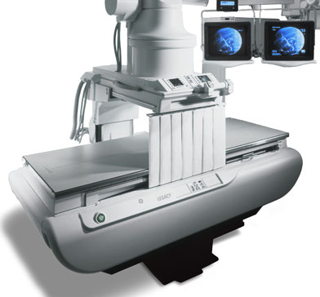
Ποιοτικός Έλεγχος Ακτινογραφικού-Ακτινοσκοπικού Συστήματος
Ο ποιοτικός έλεγχος του Ακτινογραφικού-Ακτινοσκοπικού συστήματος περιλαμβάνει ποιοτικό έλεγχο τόσο της ακτινογραφικής όσο και της ακτινοσκοπικής λειτουργίας
Ακτινογραφική Λειτουργία
Ίδιοι ποιοτικοί έλεγχοι με το ακτινογραφικό σύστημα.
Ακτινοσκοπικό – Ακτινογραφικό Σύστημα (with under the table tube)
GE Legacy

Slide 23
Ποιοτικός Έλεγχος Ακτινογραφικού-Ακτινοσκοπικού Συστήματος
Ακτινοσκοπική Λειτουργία
Μέτρηση απόστασης εστίας – επιφάνειας εξεταστικής τράπεζας
Έλεγχος ύπαρξης χρονομέτρου ακτινοσκόπησης και ηχητικού σήματος.
Έλεγχος ύπαρξης μολυβδαίνιων τριπτύχων.
Μέτρηση του ρυθμού δόσης εισόδου κατά την ακτινοσκόπηση για όλες τις μεγενθύνσεις (formats) και με τη χρήση ομοιώματος (PEP).
Μέτρηση της χωρικής διακριτικής ικανότητας υψηλής αντίθεσης της ακτινοσκόπησης για όλα τα formats.

Slide 24
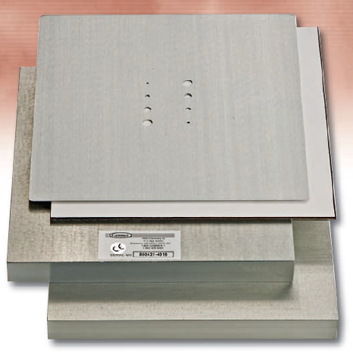
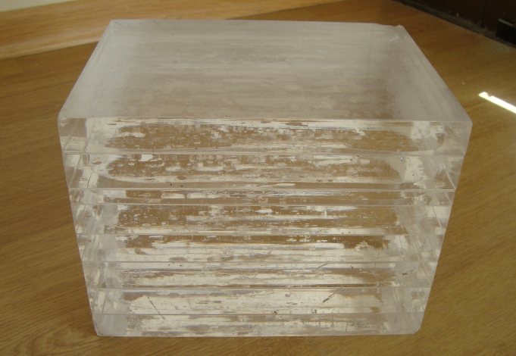
Ποιοτικός Έλεγχος Ακτινογραφικού-Ακτινοσκοπικού Συστήματος
Μέτρηση της διακριτικής ικανότητας χαμηλής αντίθεσης της ακτινοσκόπησης για όλα τα formats.
Έλεγχος της γεωμετρικής παραμόρφωσης της ακτινοσκοπικής εικόνας για όλα τα formats.
Fluoroscopic Dose Rate
and Low Contrast Resolution
Test Tool Kit
GAMMEX 151
Perspex PEP

Slide 25
Ποιοτικός Έλεγχος Ακτινογραφικού-Ακτινοσκοπικού Συστήματος
Έλεγχος του Αυτόματου Ελέγχου Φωτεινότητας (Automatic Brightness Control – ΑBC)
Έλεγχος του Αυτόματου Ρυθμού Έκθεσης (Automatic exposure control rate)
Έλεγχος του Automatic Gain Control
Θόρυβος εικόνας (Image Noise)
Παραμένων φθορισμός (Image Lag)

Slide 26
Ποιοτικός Έλεγχος Μαστογραφικού Συστήματος
Ο ποιοτικός έλεγχος του Μαστογραφικού συστήματος περιλαμβάνει:
Οπτικός έλεγχος του συστήματος.
Έλεγχος τήρησης αρχείων.
Έλεγχος Σήμανσης.
Έλεγχος όλου του εξοπλισμού
ακτινοπροστασίας.
Έλεγχος κινήσεων μαστογράφου.
Έλεγχος θωρακίσεων.
Μαστογραφική
Μονάδα
Metaltronica
Flat E

Slide 27
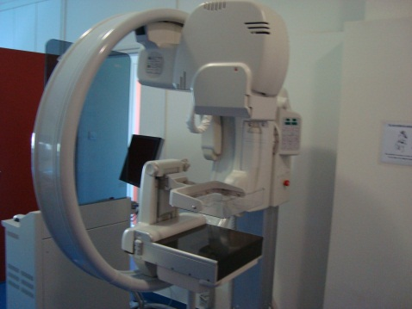
Ποιοτικός Έλεγχος Μαστογραφικού Συστήματος
Έλεγχος όλων των ακτινολογικών παραμέτρων:
Μέτρηση ακρίβειας και επαναληψιμότητας kVp
Μέτρηση ακρίβειας και επαναληψιμότητας χρονομέτρου
Μέτρηση Πάχους Ημιεξασθένισης για διάφορες τάσεις και φίλτρα
Ψηφιακή Μαστογραφική Μονάδα
IMS Giotto
IMAGE 3D/3DL
Direct digital

Slide 28
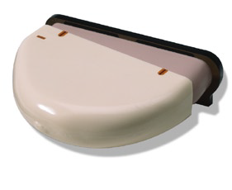
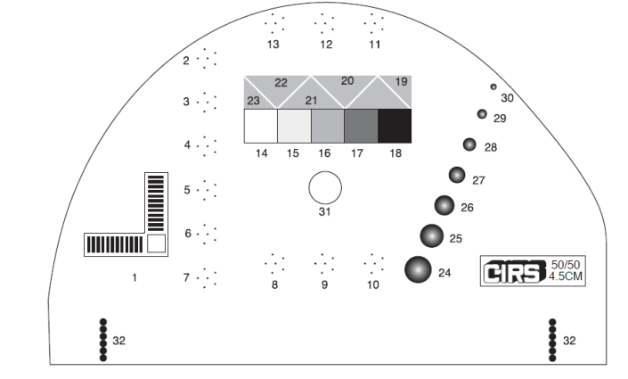
Ποιοτικός Έλεγχος Μαστογραφικού Συστήματος
Μέτρηση της δόσης εισόδου σε ομοίωμα μαστού.
Υπολογισμός της μέσης δόσης αδένα (mean glandular dose -MGD) και σύγκριση με τα διεθνή επίπεδα αναφοράς.
Ποιοτικός έλεγχος μαστογραφίας με την χρήση εξομοιωτή, ομοιώματος όπως το πιο κάτω ομοίωμα.
Tissue Equivalent Phantom for mammography CIRS 011A

Slide 29
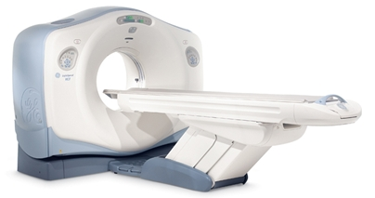
Ποιοτικός Έλεγχος Υπολογιστικού Τομογράφου
Ο ποιοτικός έλεγχος του Υπολογιστικού Τομογράφου περιλαμβάνει:
Οπτικός έλεγχος.
Έλεγχος τήρησης αρχείων.
Έλεγχος Σήμανσης.
Έλεγχος όλου του εξοπλισμού ακτινοπροστασίας.
Έλεγχος κινήσεων.
Έλεγχος θωρακίσεων.
GE LightSpeed VCT

Slide 30
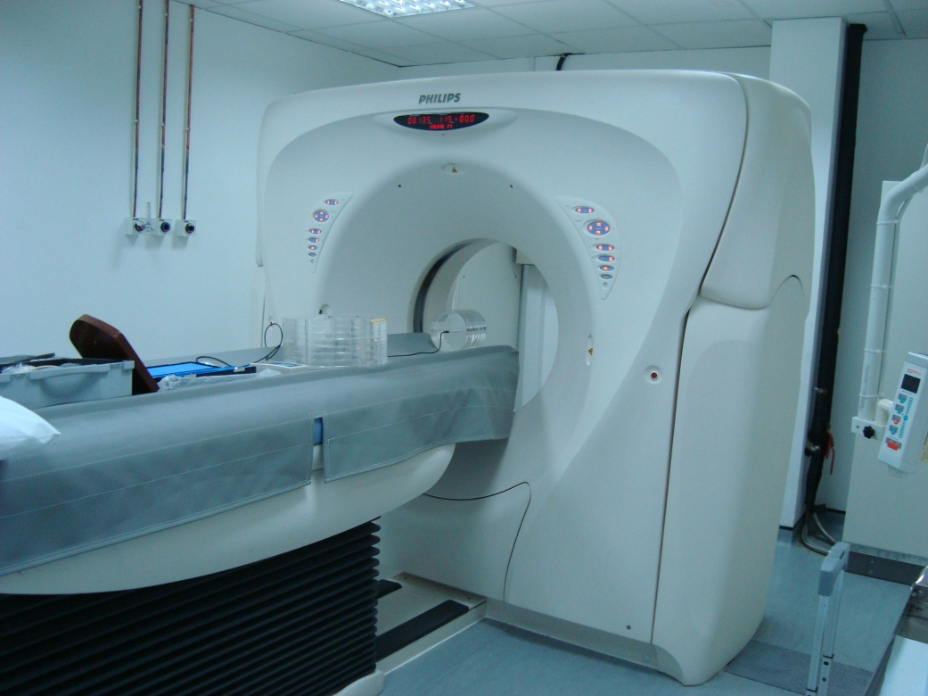
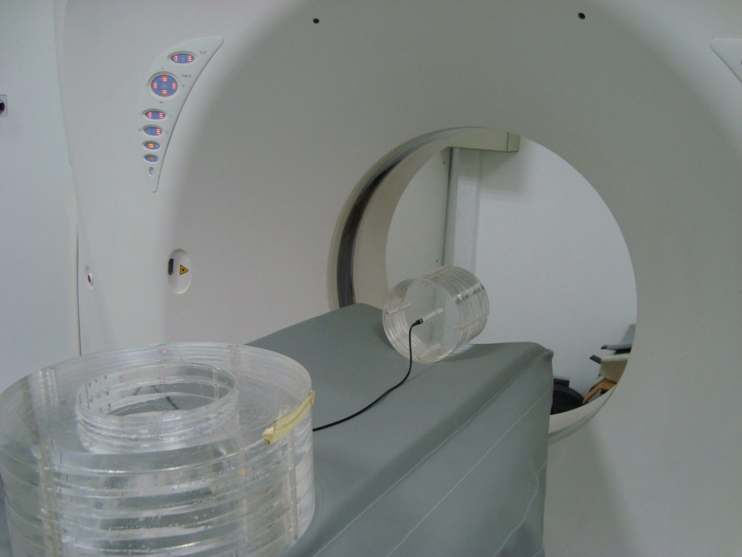
Ποιοτικός Έλεγχος Υπολογιστικού Τομογράφου
Μέτρηση του CTDI με τη χρήση κατάλληλου δοσιμέτρου και κατάλληλων ομοιωμάτων με οπές (body and head phantoms)
Υπολογισμός δόσεων και σύγκριση με τα διεθνή επίπεδα αναφοράς.

Slide 31
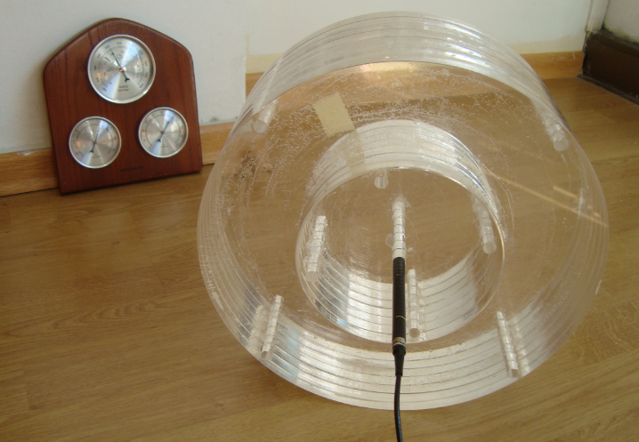
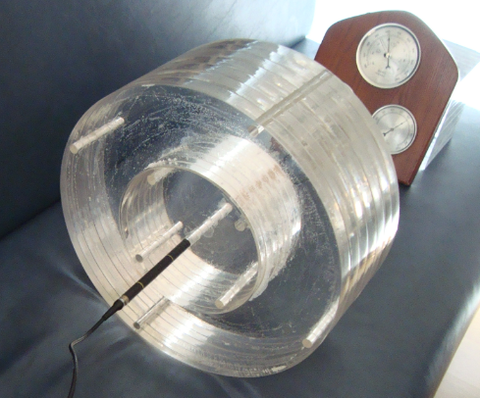
Ποιοτικός Έλεγχος Υπολογιστικού Τομογράφου
Body and Head CT phantoms

Slide 32
Ποιοτικός Έλεγχος Υπολογιστικού Τομογράφου
Μέτρηση όλων των παραμετρών ποιότητας εικόνας με τη χρήση κατάλληλου ομοιώματος:
Μέτρηση της Χωρικής ομοιογένειας
Μέτρηση του θορύβου εικόνας.
Ακρίβεια και γραμμικότητα CT numbers διαφόρων υλικών.
Μέτρηση της Διακριτικής ικανότητας υψηλής αντίθεσης
Μέτρηση της Διακριτικής ικανότητας χαμηλής αντίθεσης
Μέτρηση πάχους τομής (irradiated slice thickness)

Slide 33
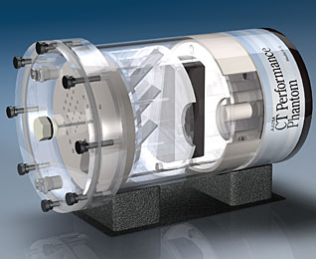
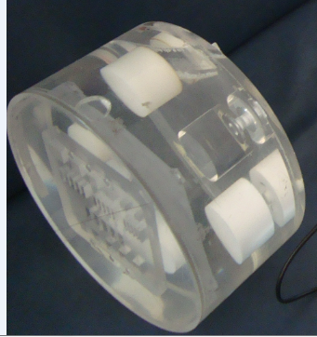
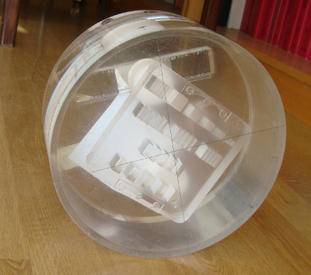
Ποιοτικός Έλεγχος Υπολογιστικού Τομογράφου
AAPM CT Performance Phantom Model 610
GE CT QA Phantom

Slide 34
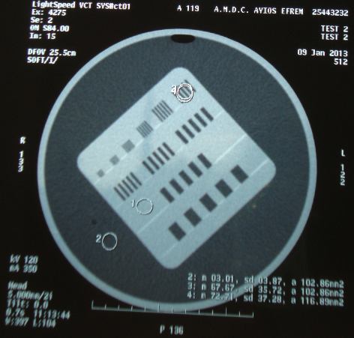
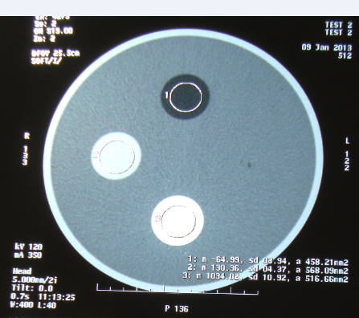
Ποιοτικός Έλεγχος Υπολογιστικού Τομογράφου

Slide 35
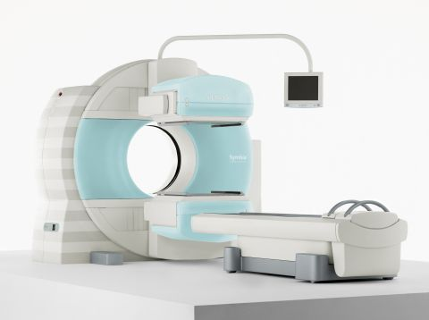
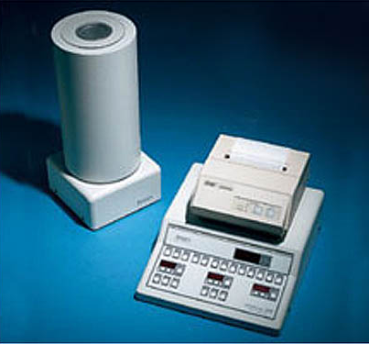
Άλλες αρμοδιότητες Ιατροφυσικού Εμπειρογνώμονα
Τμήμα Πυρηνικής Ιατρικής
Υπολογισμός και έλεγχος θωρακίσεων.
Έλεγχοι Αποδοχής και Ποιοτικοί Έλεγχοι των συστημάτων (dose calibrator, gamma camera, SPECT, SPECT/CT, PET).
Παρασκευή ραδιοφαρμάκων, διαχωρισμός δόσεων κ.λ.π.
Αντιμετώπιση ατυχημάτων ραδιομολύνσεων.
Siemens Sympia SPECT/CT
Dose
Calibrator
AtomLab

Slide 36
Άλλες δραστηριότητες του Εμπειρογνώμονα στους τομείς:
Μη ιονίζουσα ακτινοβολία
Ποιοτικοί έλεγχοι συστημάτων εκπομπής μη ιονίζουσας ακτινοβολίας
Μηχάνημα Υπερηχογράφων (Ultrasound)
Μηχάνημα Μαγνητικής Τομογραφίας (MRI)
Μηχάνημα LASER
Ραδιοκύμματα κλπ
Διδασκαλία
Πηγές ιονίζουσας ακτινοβολίας στη Βιομηχανία

Slide 37
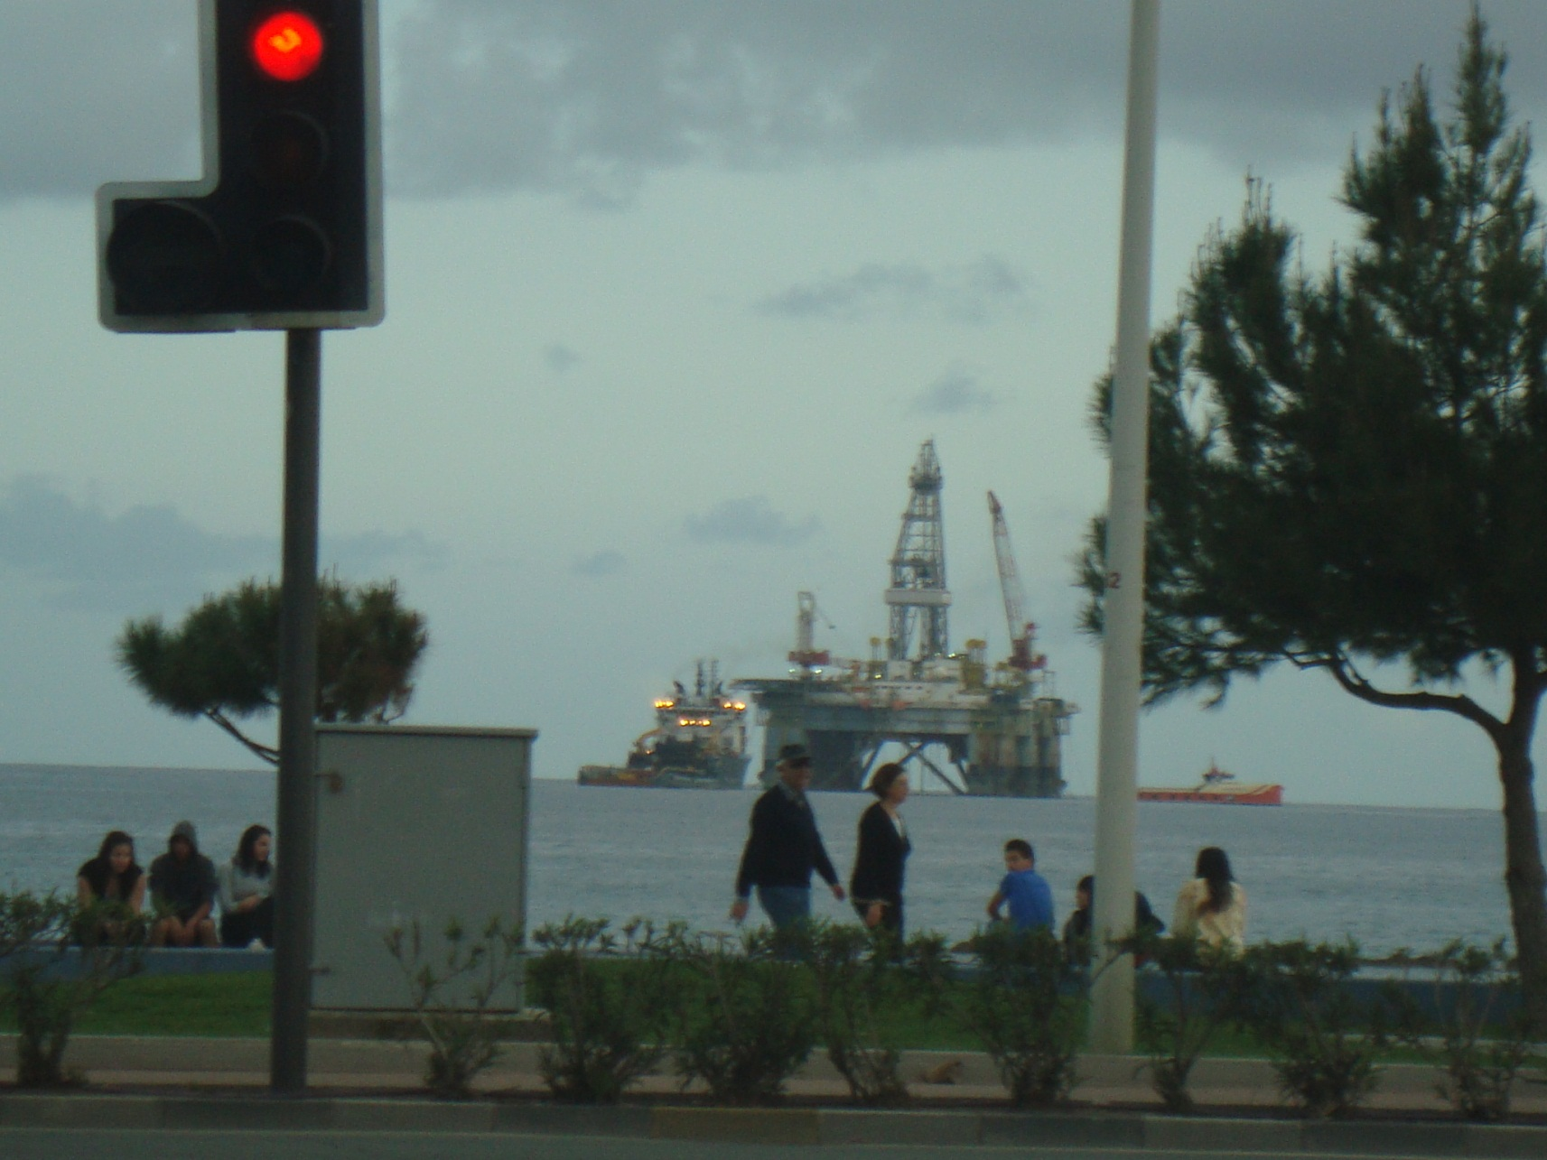

Slide 38
Άλλες αρμοδιότητες του Ειδικευμένου Εμπειρογνώμονα Ακτινοπροστασίας
Εισαγωγή / μεταφορά / χρήση / εξαγωγή ραδιενεργών πηγών για βιομηχανικές εφαρμογές
Πηγές φωτονίων ή / και νετρονίων για σκοπούς διεξαγωγής ερευνών για ύπαρξη υδρογονανθράκων:
Εξασφάλιση άδειας από την αρμόδια αρχή.
Παραλαβή των πηγών από το αεροδρόμιο .
Μετρήσεις ακτινοβολίας για ακτινοπροστασία.
Συνοδεία των πηγών κατά την μεταφορά από το αεροδρόμιο στο χώρο αποθήκευσης τους ή/και στο χώρο χρήσης τους, λιμάνι, εξέδρα.

Slide 39
Μειονεκτήματα και Πλεονεκτήματα της εργασίας του Εμπειρογνώμονα
Μειονεκτήματα
Απαιτείται χρόνος, οδοιπορικά και ενέργεια για την διεξαγωγή της εργασίας.
Σπατάλη χρόνου αναμένοντας στο ακτινολογικό κέντρο να μας παραχωρηθούν οι ακτινοβολητές για έλεγχο.
Δυσκολία στον προγραμματισμό της εργασίας.
Δυσκολία στην είσπραξη χρεώσεων.
Πλεονεκτήματα
Σταθερότητα της εργασίας / δραστηριότητας εφόσον υπάρχει ο Νόμος.
Συνεργασία και ανταλλαγή γνώσεων και απόψεων με άτομα από διαφορετικό επαγγελματικό υπόβαθρο (π.χ. Ιατροί-Ακτινολόγοι, Τεχνολόγοι Ακτινολόγοι).
Συνεχής εκπαίδευση και απόκτηση γνώσεων για τις νέες τεχνολογίες / εξελίξεις στον τομέα της Ιατρικής Φυσικής.
Ουσιώδης Ερώτηση
Η εργασία προσφέρει ικανοποίηση; (Job satisfaction?)

Slide 40
ΕΥΧΑΡΙΣΤΩ

